Slide 1
План
Электрический ток
Статическое электричество
Электромагнитное излучение
Работа с персональным компьютером

Slide 2
Электробезопасность
Система организационных и технических мероприятий и средств, обеспечивающих защиту людей от вредного и опасного воздействия электрического тока, электрической дуги, электромагнитного поля и статического электричества.

Slide 3
Понятие электробезопасности
Действие электрического тока на организм человека
Оценка опасности поражения электрическим током
Способы обеспечения электробезопасности
Оказание первой помощи пострадавшим
Защита от статического электричества
Защита от атмосферного электричества

Slide 4
Причины электротравм
технические – несоответствие электроустановок требованиям безопасности и условиям применения, связанное с дефектами изготовления, монтажа и ремонта;
организационно-технические – несоблюдение технических мероприятий безопасности, осуществляемых потребителями на стадии эксплуатации; несвоевременная замена неисправного или устаревшего электрооборудования;
организационные – невыполнение организационных мероприятий безопасности, несоответствие выполняемой работы заданию;
организационно-социальные – работа в сверхурочное время; несоответствие работы специальности; нарушение трудовой дисциплины; допуск к работе на электроустановках лиц моложе 18 лет; привлечение к работе лиц, имеющих медицинские противопоказания.

Slide 5
Особенности электротравматизма
отсутствие видимых признаков опасности;
возможность травмирования не только при прикосновении к частям установки, находящимся под напряжением, но и при перемещении по земле вблизи мест повреждения изоляции или мест замыкания на землю;
снижение защитных свойств организма человека из-за внезапности воздействия электрического тока; возможность резких непроизвольных движений пострадавшего, которые могут привести к соприкосновению с другими токоведущими частями или к падению его с высоты.

Slide 6
Действие электрического тока на организм человека
биологическое – раздражение и возбуждение живых тканей организма. Вследствие этого наблюдаются судороги мышц, которые могут привести к остановке дыхания, спазму голосовых связок;
электролитическое – электролиз (разложение) органических жидкостей, в том числе крови, существенно изменяющий функциональное состояние клеток;
тепловое – ожоги отдельных участков тела, нагрев кровеносных сосудов, крови;
механическое – расслоение и разрыв тканей.

Slide 7
Виды электротравм
местные (электрические ожоги, электрические знаки, металлизация кожи, электроофтальмия, механические повреждения) – 20% несчастных случаев;
общие (электрические удары) – 25%;
смешанные (местные и общие) – 55%.

Slide 8
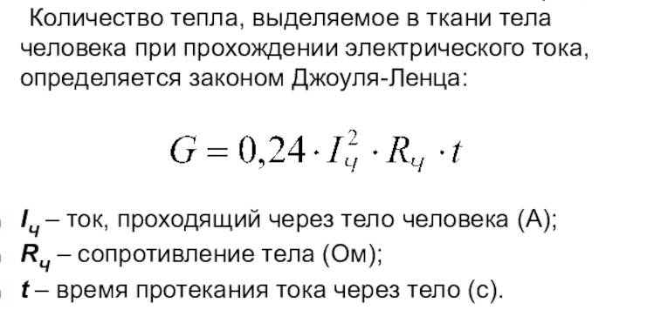
Электрический ожог
Результат теплового воздействия электрического тока в месте контакта тела человека с электродом.

Slide 9
Виды электрических ожогов
токовый (контактный) – возникает при прохождении тока непосредственно через тело человека в результате контакта человека с токоведущей частью – 38% пострадавших от электрического тока;
дуговой – обусловлен воздействием на тело человека электрической дуги – 25%.

Slide 10
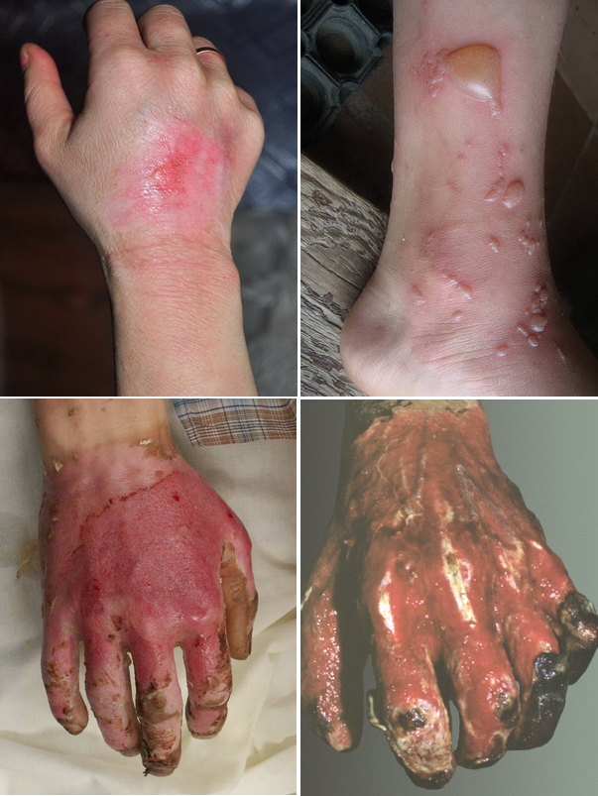
Степени электрических ожогов
I степень
покраснение кожи;
II степень
образование пузырей на поверхности;
III степень
омертвление и обугливание кожи;
IV степень
обугливание подкожной клетчатки, мышц, костей.

Slide 11
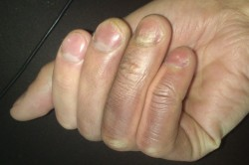
Электрические знаки
Четко очерченные пятна серого или бледно-желтого цвета на поверхности кожи, подвергнувшейся действию тока, с размерами не более 5–10 мм.
Могут возникнуть как в момент прохождения тока, так и спустя некоторое время после контакта с электродом.
Возникают примерно у 20% пострадавших. Болезненных ощущений не вызывают, со временем исчезают.

Slide 12
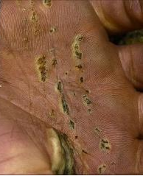
Металлизация кожи
Повреждение участка кожи в результате проникновения в неё мельчайших частиц металлического электрода, расплавившегося под действием электрической дуги.
С течением времени металлизированная кожа обычно отслаивается, пораженный участок приобретает нормальный вид, исчезают болезненные ощущения.

Slide 13
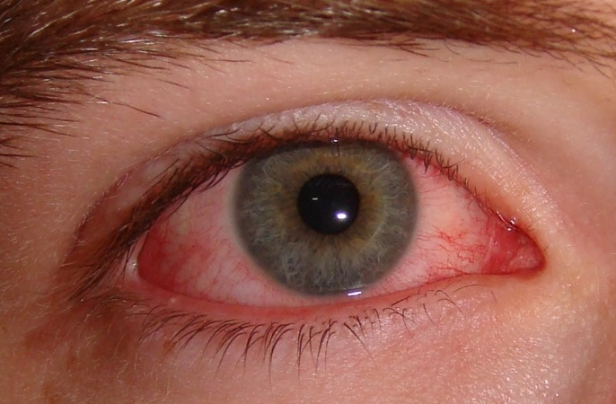
Электроофтальмия
Воспаление наружных оболочек глаз, вызванное интенсивным излучением электрической дуги, в спектре которой имеются вредные для глаз ультрафиолетовые и инфракрасные излучения.
Возникает сравнительно редко (1–2%), чаще всего при проведении электросварочных работ.

Slide 14
Электрический удар
Электротравма, вызванная рефлекторным действием электрического тока
Ток, проходя через тело человека, раздражает периферические окончания чувствительных нервов, в результате чего наступает возбуждение тканей организма, сопровождающееся сокращением мышц.
При этом исход воздействия тока на организм может быть различен – от легкого сокращения мышц пальцев руки до прекращения работы сердца или лёгких (смертельного поражения).

Slide 15
Степени электрического удара
I степень – судорожное сокращение мышц без потери сознания;
II степень – судорожное сокращение мышц с потерей сознания, но с сохранившимся дыханием и работой сердца;
III степень – потеря сознания и нарушение сердечной деятельности или дыхания (либо того и другого вместе);
IV степень – клиническая смерть, т.е. отсутствие дыхания и кровообращения.

Slide 16
Электрический шок
Тяжелая нервно-рефлекторная реакция организма на раздражение электрическим током. При шоке возникают глубокие расстройства дыхания, кровообращения, нервной системы, обмена веществ и других систем организма.
При шоке сразу же после воздействия тока наступает кратковременная фаза возбуждения организма.
У пострадавшего появляется реакция на боль, повышается артериальное давление.
Затем наступает фаза торможения: истощается нервная система, снижается артериальное давление, ослабевает дыхание, падает и учащается пульс, возникает состояние депрессии.
Шоковое состояние может длиться от нескольких десятков минут до суток. После этого может наступить выздоровление, как результат активного лечебного вмешательства, или биологическая смерть.

Slide 17
Факторы, влияющие на тяжесть поражения
Электрическое сопротивление тела человека
от 3–100 кОм на поверхности сухой, чистой, неповрежденной кожи;
500–1000 Ом внутри тела.
U_{без} = R_{ч} I_{без} = 1000⋅0,01 = 10 В
R_{Ч} – расчетное сопротивление тела человека (1000 Ом); I_{без} – условно безопасная сила тока (10 мА);
Род тока (переменный ток опаснее постоянного).
Частота тока (наиболее опасный диапазон 50–400 Гц)

Slide 18
Факторы, влияющие на тяжесть поражения
Путь прохождения тока в теле человека
Рука – рука
40% случаев
из них 83% с потерей сознания, 3,3% от общего тока, проходящего через тело идет через область сердца
Правая рука – ноги
20% случаев
из них 87% с потерей сознания, 6,7% тока идет через область сердца
Левая рука – ноги
17% случаев
из них 80% с потерей сознания, 3,7% тока идет через область сердца
Нога – нога
6% случаев
из них 15% с потерей сознания, 0,4 % тока идет через область сердца
Индивидуальные особенности организма
болезни кожи, сердечно-сосудистой системы, органов внутренней секреции, легких, нервные болезни и др.

Slide 19
Классификация помещений по опасности поражения
Помещения без повышенной опасности
отсутствуют признаки повышенной и особой опасности;
Помещения с повышенной опасностью:
сырые (влажность >75%), высокая температура воздуха (Т>35°С),
токопроводящая пыль,
токопроводящие полы,
возможность одновременного прикосновения к имеющим соединение с землей металлоконструкциям зданий, технологическим аппаратам, механизмам и т.п., с одной стороны, и к металлическим корпусам электроприемников, с другой стороны.
Особо опасные помещения:
особая сырость (относительная влажность воздуха ~100 %);
химически активная среда (содержащиеся в воздухе пары действуют разрушающе на изоляцию и токоведущие части оборудования);
≥2 признаков, свойственных помещениям с повышенной опасностью.
К особо опасным помещениям по опасности поражения людей электрическим током приравнивается территория открытых электроустановок.

Slide 20
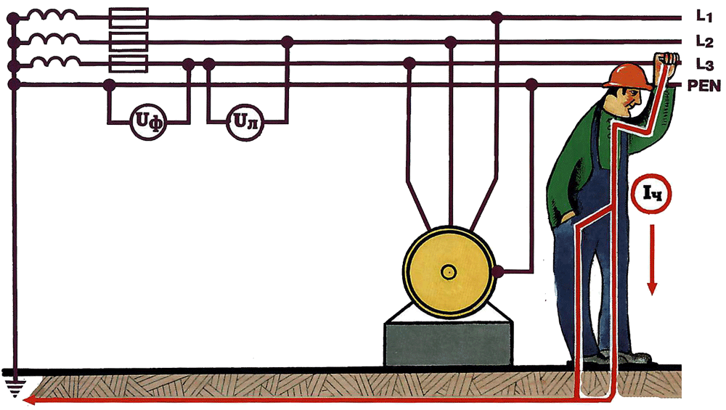
Однофазное прикосновение к сети в установках с глухозаземленной нейтралью (до 1 кВ)

Slide 21
Однофазное прикосновение к сети в установках с глухозаземленной нейтралью (до 1 кВ)
U_{ф} – фазное напряжение; R_{Ч} – общее сопротивление тела человека; r₀ – сопротивление заземления нейтрали трансформатора.

Slide 22
Оценка опасности поражения электрическим током
Напряжения прикосновения и токи, протекающие через тело человека при нормальном (неаварийном) режиме электроустановки не должны превышать
~ 50 Гц
2 В; 0,3 мА
~ 400 Гц
3 В; 0,4 мА
–
8 В; 1,0 мА

Slide 23
Оценка опасности поражения электрическим током
Значения напряжений прикосновения и токов при аварийном режиме производственных электроустановок напряжением до 1000 В с глухозаземленной или изолированной нейтралью и выше 1000 В с изолированной нейтралью не должны превышать
при t = 0,1 с
~ 50 Гц
340 B, 400 мА
~ 400 Гц
500 B
–
500 B
при t = >1,0 с
~ 50 Гц
20 B, 6 мА
~ 400 Гц
36 B, 8 мА
–
40 B, 15 мА

Slide 24
Способы обеспечения электробезопасности
Для обеспечения защиты от поражения электрическим током при прикосновении к металлическим нетоковедущим частям, которые могут оказаться под напряжением в результате повреждения изоляции, применяют следующие способы:
защитное заземление;
выравнивание потенциала;
система защитных проводов;
защитное отключение;
изоляция нетоковедущих частей;
электрическое разделение сети;
малое напряжение;
контроль изоляции;
компенсация токов замыкания на землю;
средства индивидуальной защиты.

Slide 25
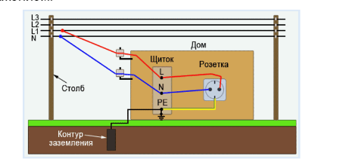
Защитное заземление
Преднамеренное электрическое соединение с землей или ее эквивалентом нетоковедущих частей, которые могут оказаться под напряжением.

Slide 26
Назначение защитного заземления
Устранение опасности поражения человека электрическим током при появлении напряжения на оборудовании, т.е. при замыкании фазы на корпус.

Slide 27
Приницип действия заземления
Опасность поражения снижается за счет снижения напряжения на корпусе относительно земли до значения:
U_{к} = I_{з} R_{з}
U_{к} – напряжение на корпусе; I_{з} – ток замыкания; R_{з} – сопротивление заземлителя.
образование напряжения на поверхности земли за счет растекания тока от заземлителя.

Slide 28
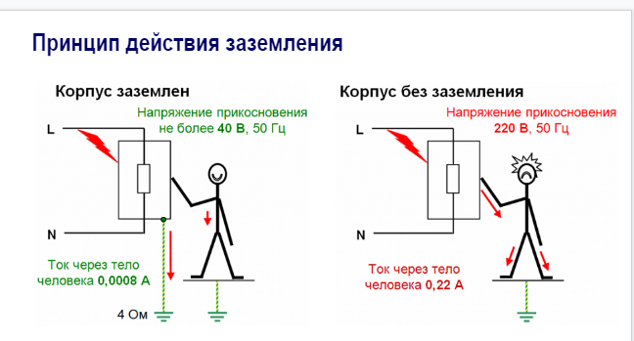

Slide 29
Применение защитного заземления
Применяется в сетях, изолированных от земли.
Заземлению подлежат корпуса и другие части электроустановок, которые могут оказаться под напряжением:
во всех случаях при величине номинального напряжения электропитания 380 В переменного тока и 440 В постоянного тока и выше;
при номинальных напряжениях ≥42 В (50 Гц) и 110 В постоянного тока в помещениях с признаками повышенной и особой опасности и в наружных условиях;
во взрывоопасных помещениях при любых значениях постоянного и переменного напряжения.

Slide 30
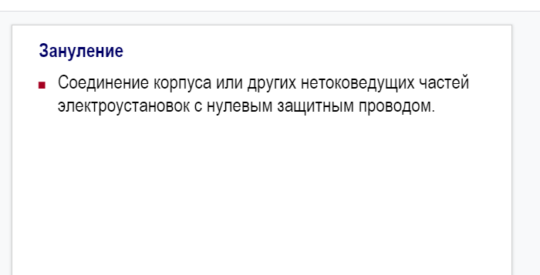

Slide 31
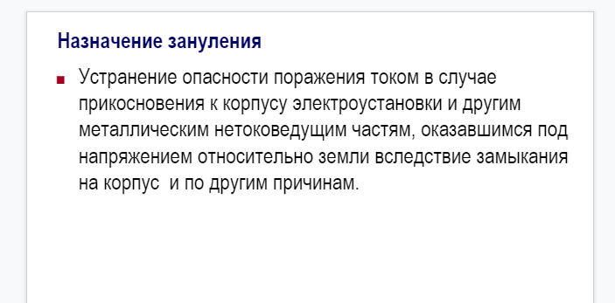

Slide 32
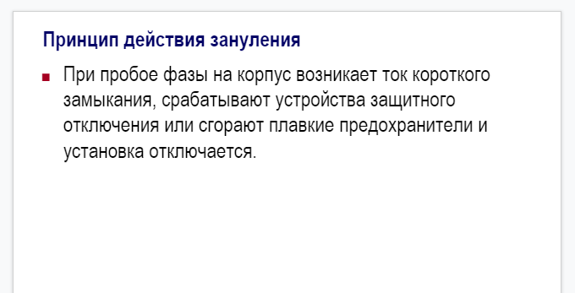

Slide 33
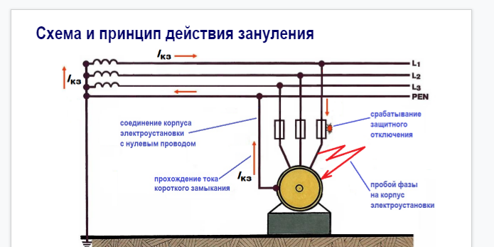

Slide 34
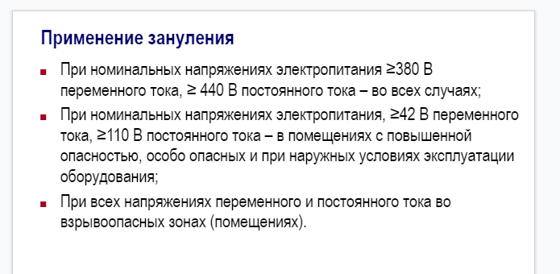

Slide 35
Защитное отключение
Это быстродействующая защита, которая обеспечивает автоматическое отключение электроустановки при возникновении опасности поражения электрическим током.
Такая опасность может возникнуть:
при замыкании фазы на корпус оборудования,
при снижении сопротивления изоляции фазовых, проводов ниже определенного предела,
при появлении в сети более высокого напряжения,
при прикосновении человека к токоведущей части.
Во всех этих случаях в сети происходит резкое изменение напряжения и силы тока.

Slide 36
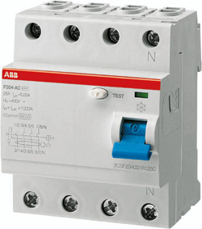
Назначение защитного отключения
обеспечивают отключение неисправной установки за время не более 0,2 с,
являются дополнительной мерой защиты к заземлению в сетях до 1000 В.

Slide 37
Малое напряжение
Номинальное напряжение не более 42 В, применяемое для уменьшения опасности поражения электрическим током.
В производственных условиях предусматривается применение малых напряжений 12 и 36 (42) В.

Slide 38
Назначение малого напряжения
Используется чаще всего для питания ручного электрифицированного инструмента и переносных ламп, так как при работе с ними человек находится в длительном контакте с корпусами этого оборудования и подвергается повышенной опасности поражения электрическим током в случае повреждения изоляции.

Slide 39
Применение малого напряжения
Напряжение до 42 В включительно должно применяться в условиях с повышенной опасностью и особо опасных для питания ручного электрифицированного инструмента, переносных ламп и светильников общего назначения, размещенных над полом на высоте менее 2,5 м.
При особо опасных условиях работы (темнота, сырость, возможность соприкосновения с заземленными металлоконструкциями) в особо опасных помещениях питание ручных переносных ламп должно осуществляться напряжением не выше 12 В (работа в металлической емкости, в кабельном колодце, сидя или лежа на токопроводящем полу и т. п.).

Slide 40
Средства индивидуальной защиты
Средства индивидуальной защиты от поражения электрическим током
основные
дополнительные.

Slide 41
Основные средства защиты
при напряжении сети >1000 В
изолирующие измерительные штанги и клещи,
указатели напряжения,
изолирующие устройства,
оборудование и приспособления в виде лестниц, площадок, захватов;
при напряжении сети до 1000 В
инструменты с изолирующими ручками,
диэлектрические перчатки,
указатели напряжения,
изолирующие клещи,
трапы,
кронштейн-площадки.

Slide 42
Дополнительные средства защиты
диэлектрические сапоги и галоши,
изолирующие подставки,
диэлектрические монтерские когти с ремнями
диэлектрические коврики и дорожки,
монтажные пояса (для работы на высоте),
страхующие канаты,
лестницы-стремянки и приставные лестницы.

Slide 43
Характер воздействия тока на организм человека
0,5–1,5 мА
~ Начало ощущений: слабый зуд, пощипывание кожи
– Не ощущается
8–10 мА
~ Сильные боли и судороги во всей руке, включая предплечье. Руки трудно оторвать от электродов
– Усиление ощущения нагрева кожи
10–15 мА
~ Едва переносимые боли во всей руке. Руки невозможно оторвать от электродов (неотпускающий ток)
– Значительный нагрев в месте контакта и в прилегающей области кожи
25–50 мА
~ Очень сильная боль в руках и в груди. Дыхание крайне затруднено. При длительном воздействии может наступить остановка дыхания или потеря сознания
– Сильный нагрев, боли и судороги в руках, При отрыве рук от электродов – сильные боли
50–80 мА
~ Дыхание парализуется через несколько секунд, нарушается работа сердца. При длительном воздействии может наступить фибрилляция сердца
– Очень сильный поверхностный и внутренний нагрев. Сильные боли в руке и в области груди. Руки невозможно оторвать от электродов
80–100 мА
~ Фибрилляция сердца через 2–3 с, ещё через несколько секунд – остановка дыхания
– То же действие, но выраженное сильнее. При длительном действии – остановка дыхания

Slide 44
Общие требования по оказание первой помощи
Первая помощь при поражении электрическим током состоит из освобождения пострадавшего от действия тока и оказание ему доврачебной помощи.
Первую помощь следует оказывать немедленно и по возможности на месте происшествия. Наилучший эффект достигается в том случае, когда с момента остановки сердца прошло менее 4 мин.
При поражениях электрическим током смерть часто бывает клинической (мнимой), поэтому никогда не следует отказываться от оказания помощи пострадавшему.

Slide 45
Искусственное дыхание
Пострадавшего положить спиной на жесткую поверхность, быстро обнажить грудную клетку от стесняющей одежды, освободить (при необходимости) полость рта и носа от слизи, рвотных масс.
Запрокинуть голову назад путем подкладывания руки под шею и надавливания другой рукой на темя.
Вдувание воздуха производят каждые 5–6 с, что соответствует 10–12 вдохам в минуту. После каждого «вдоха» освобождают рот и нос пострадавшего для свободного выхода воздуха из его легких (выдоха). Выдох происходит пассивно за счет эластичности грудной клетки.
В случае одновременного проведения искусственного дыхания и наружного массажа сердца вдувание воздуха следует приурочить к моменту прекращения надавливания на грудную клетку или прервать массаж на время вдувания воздуха.

Slide 46
Наружный (непрямой) массаж сердца
Пострадавшего укладывают на спину на жесткую скамью или на пол и быстро освобождают грудную клетку от одежды.
Оказывающий помощь становится сбоку от пострадавшего и ладонными поверхностями рук, наложенными одна на другую, ритмично и сильно надавливает прямыми руками на нижнюю треть грудной клетки, используя массу собственного тела. При надавливании сердце сжимается и кровь выталкивается в кровеносную систему.
Надавливание на грудину производится в виде быстрого толчка с силой, достаточной, чтобы сместить грудину на 3–4 см. После 5–6 надавливаний на грудину делают перерыв, во время которого производят вдувание воздуха пострадавшему. Необходимо за минуту произвести 48–50 сжатий грудной клетки и 10 вдуваний в легкие.

Slide 47
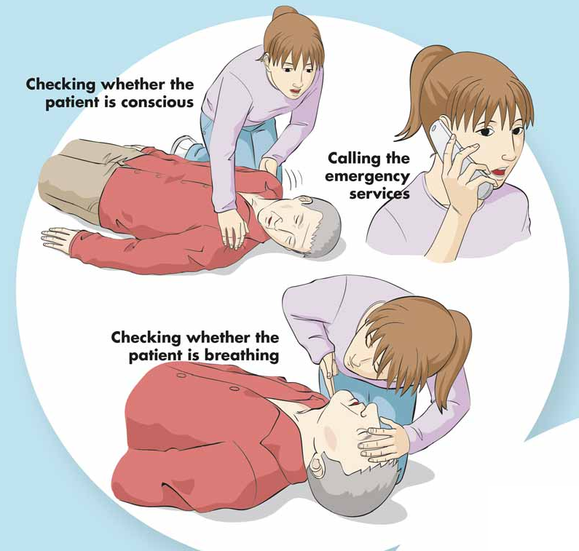
Basic Life Support Chart

Slide 48
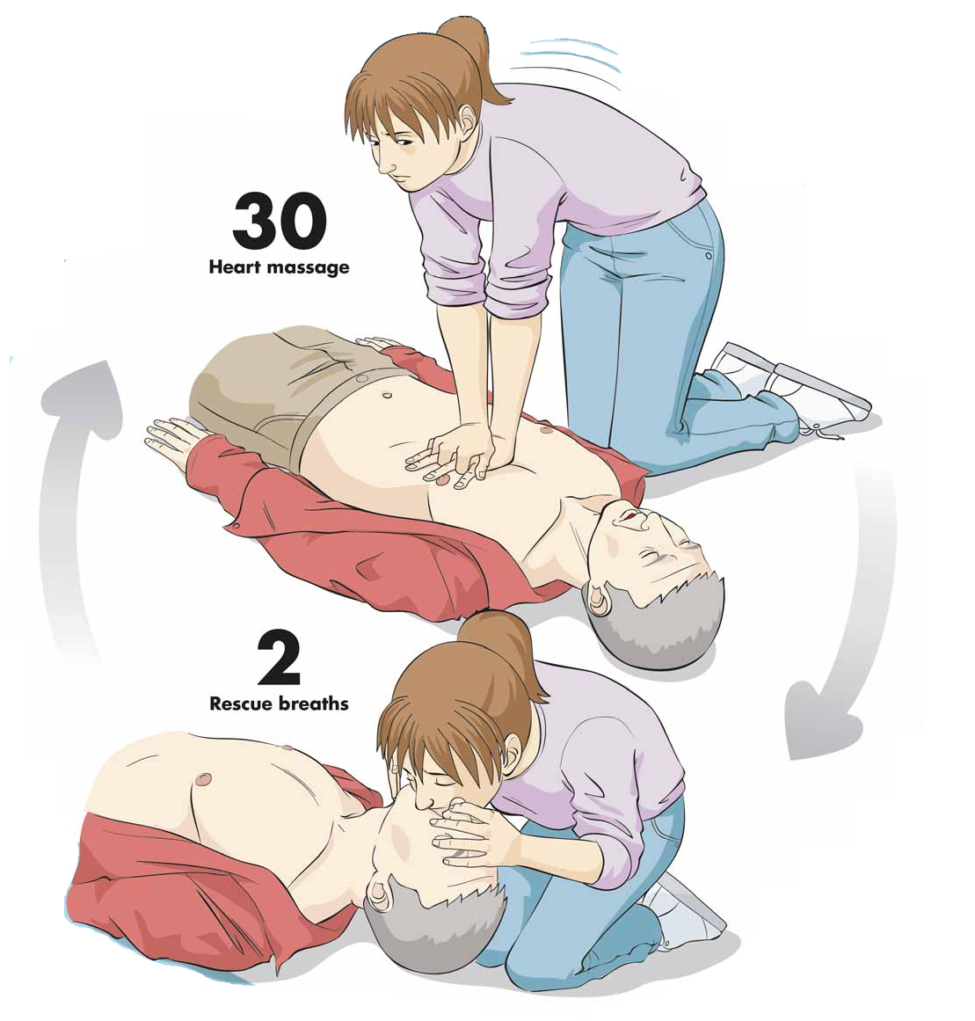
Basic Life Support Chart

Slide 49
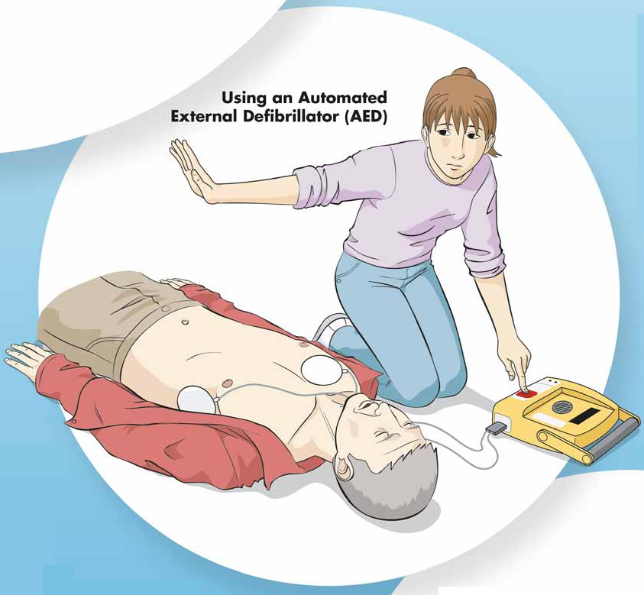
Basic Life Support Chart

Slide 50
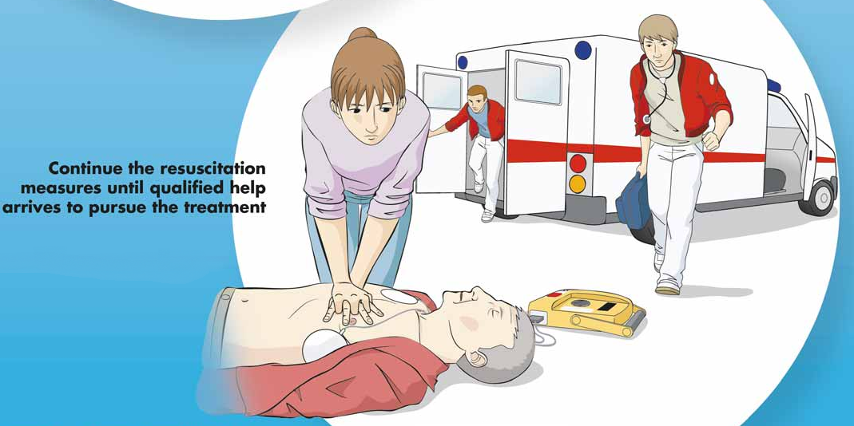
Basic Life Support Chart

Slide 51
План
Электрический ток
Статическое электричество
Электромагнитное излучение
Работа с персональным компьютером

Slide 52
Статическое электричество
Явление возникновения свободных электрических зарядов на поверхности диэлектрических веществ или на изолированных от земли проводниках.

Slide 53
Механизмы образования
контактная электризация,
электрохимический механизм,
асимметричное заряжение в результате индукции в сильном электростатическом поле и др.

Slide 54
Опасные проявления статического электричества
Увеличение электростатического заряда и разности потенциалов на разделенных поверхностях может привести к электрическому пробою разделяющей среды.
Возникновение искрового разряда и высоких потенциалов представляет собою наиболее опасное проявление статического электричества.

Slide 55
Воздействие на человека
Воздействие статического электричества на человека проявляется
слабого, но длительно протекающего тока,
либо в виде мощного кратковременного разряда через тело.
Этот разряд может привести:
к удару по нервной системе
к удару по сердцу
к сильному рефлекторному толчку тела
к несчастному случаю, если дернувшееся тело попадёт, например, в опасную зону станка

Slide 56
Воздействие на человека
раздражительность
головная боль
нарушение сна
снижение аппетита
повышенная утомляемость
постоянный страх ожидаемого разряда
повышенная эмоциональная возбудимость

Slide 57
Нормирование и оценка опасности статического электричества
Нормируемым параметром статического электричества, характеризующим условия труда персонала, является напряженность электростатического поля Е, допустимые уровни которой устанавливаются в зависимости от времени пребывания персонала на рабочем месте.

Slide 58
Допустимые уровни напряженности электростатического поля
при Е_{пред} = 60 кВ/м в течение 1 ч;
Е < 20 кВ/м время пребывания не регламентируется
при Е_{пред} = 20–60 кВ/м допустимое время пребывания без средств защиты в часах
t_{доп} = (Е_{пред} / Е_{факт})²
ГОСТ 12.1.045-84 Электростатические поля. Допустимые уровни на рабочих местах и требования к проведению контроля
Санитарные нормы, правила и гигиенические нормативы «Гигиенические требования к электромагнитным полям в производственных условиях»

Slide 59
Защита от воздействия статического электричества
уменьшения генерации электрических зарядов
устранения образовавшихся зарядов
применения СИЗ

Slide 60
Уменьшение генерации электрических зарядов
Обеспечивается правильным подбором и сочетанием материалов для изготовления и облицовки технологического оборудования.
Правильное сочетание материалов уменьшает электризацию.
Примеры:
стекло и металл
полистирол и полиуретан
фторопласт и нитроцеллюлоза
Физика явления заключается в том, что в таких сочетаниях – один материал электризуется положительно, а другой – отрицательно. Заряды компенсируют друг друга без разряда на человека.

Slide 61
Уменьшение генерации электрических зарядов
уменьшение трения между деталями
хромирование или никелирование деталей
создание воздушной подушки между движущимися элементами оборудования. Например, между движущийся пленкой и самим оборудованием.
уменьшение скорости переработки или транспортировки материалов (может приводить к существенному снижению производительности технологического процесса) Лучше использовать антистатические присадки.

Slide 62
Устранение уже образовавшихся зарядов
заземлением оборудования.
увеличением объемной проводимости диэлектриков.
увеличение относительной влажности воздуха до 65–75%.
применением нейтрализаторов статического электричества.
ограничением временем пребывания персонала около источников электростатических полей.

Slide 63
Применение средств индивидуальной защиты
обувь с кожаной подошвой (проводит электрический ток)
антистатические халаты (хлопчатобумажные)
браслеты (на руку и/или ногу) с заземлением.

Slide 64
Нормативно-правовые акты
ГОСТ 12.1.019-79. ССБТ. Электробезопасность. Общие требования и номенклатура видов защиты.
ГОСТ 12.1.030-81. ССБТ. Электробезопасность. Защитное заземление, зануление
ГОСТ 12.1.038-82. ССБТ. Электробезопасность. Предельно допустимые значения напряжений прикосновения и токов.
ГОСТ 12.1.045-84. ССБТ. Электростатические поля. Допустимые уровни на рабочих местах и требования к проведению контроля
ГОСТ 28249-93. Короткие замыкания в электроустановках. Методы расчета в электроустановках переменного тока напряжением до 1 кВ.
ТКП 181-2009 (02230) Правила технической эксплуатации электроустановок потребителей
ТКП 339-2011 (02230). Электроустановки на напряжение до 750 кВ. Линии электропередачи воздушные и токопроводы, устройства распределительные и трансформаторные подстанции, установки электросиловые и аккумуляторные, электроустановки жилых и общественных зданий. Правила устройства и защитные меры электробезопасности. Учет электроэнергии. Нормы приемо-сдаточных испытаний.
ТКП 427-2012 (02230). Правила техники безопасности при эксплуатации электроустановок.
Санитарные нормы, правила и гигиенические нормативы «Гигиенические требования к электромагнитным полям в производственных условиях»

Slide 65
План
Электрический ток
Статическое электричество
Электромагнитное излучение
Работа с персональным компьютером

Slide 66
Электромагнитное поле
Особая форма материи, посредством которой осуществляется взаимодействие между заряженными частицами. Представляет собой взаимосвязанные переменные электрическое и магнитное поля.
Взаимная связь электрического и магнитного полей заключается в том, что всякое изменение одного из них приводит к появлению другого. Т.о. ЭМП распространяется от точки к точке пространства в виде электромагнитных волн (-го излучения), распространяющихся (-гося) от источника.

Slide 67
Электромагнитные поля
Распространяются со скоростью света,
Взаимодействуют с веществом,
При этом энергия поля преобразуется, например, в тепловую энергию вещества.

Slide 68
Электромагнитные излучения
Электромагнитное излучение – переменное электромагнитное поле, распространяющееся с конечной скоростью, зависящей от свойств среды.
ЭМИ характеризуется напряженностями электрического поля Е (В/м) и магнитного поля Н (А/м), которые отражают их силовые свойства.
Колебания векторов Е и Н происходят во взаимно перпендикулярных плоскостях.
λ = c / f
λ – длина волны, f – частота, с – скорость распространения электромагнитных волн в воздухе.

Slide 69
Электромагнитное излучение
Электромагнитный спектр в основном делят на:
радиоволны,
терагерцовое излучение,
инфракрасное излучение,
видимый свет,
ультрафиолетовое излучение,
рентгеновское излучение и гамма-излучение.

Slide 70
Источники ЭМИ
Природные
Антропогенные

Slide 71
Природные источники ЭМИ
электрическое и магнитное поле Земли;
атмосферное электричество;
радиоизлучение Солнца и галактик;
биологический электромагнитный фон.

Slide 72
Электрическое и магнитное поля Земли
Направлено нормально к земной поверхности, заряженной отрицательно относительно верхних слоев атмосферы. У поверхности Земли E = 120…130 В/м и убывает с высотой примерно экспоненциально.
Годовые изменения ЭП сходны по характеру на всей Земле: E = 150…250 В/м в январе-феврале и E = 100…120 В/м в июне-июле.
Величина геомагнитного поля Земли меняется по земной поверхности от 35 мкТл на экваторе до 65 мкТл вблизи полюсов.

Slide 73
Атмосферное электричество
Электрические явления в земной атмосфере.
В воздухе всегда имеются положительные и отрицательные электрические заряды – ионы, возникающие под действием радиоактивных веществ, космических лучей и ультрафиолетового излучения Солнца.
Земной шар заряжен отрицательно; между ним и атмосферой имеется большая разность потенциалов. Напряжённость электростатического поля резко возрастает во время гроз.
Частота атмосферных разрядов 100 Гц … 30 МГц.

Slide 74
Радиоизлучение Солнца и галактик
Внеземные источники включают излучения за пределами атмосферы Земли. Представляет собой реликтовое излучение, равномерно распространенное во Вселенной.

Slide 75
Биологический электромагнитный фон
Биологические объекты, как и другие физические тела, при температуре выше абсолютного нуля излучают ЭМП в диапазоне 10 кГц – 100 ГГц. Это объясняется хаотическим движением зарядов – ионов, в теле человека.
Плотность мощности такого излучения у человека составляет 10 мВт/см², что для взрослого даёт суммарную мощность в 100 Вт. Человеческое тело также излучает ЭМП с частотой 300 ГГц с плотностью мощности около 0,003 Вт/м².

Slide 76
Антропогенные источники ЭМИ
Источники НЧ излучений (0 – 3 кГц)
Источники ВЧ излучений (3 кГц – 300 ГГц)

Slide 77
Источники НЧ излучений (0 – 3 кГц)
Все системы производства, передачи и распределения электроэнергии (линии электропередачи, трансформаторные подстанции, электростанции, различные кабельные системы), домашняя и офисная электроника, транспорт на электроприводе, ж/д транспорт и его инфраструктуру, а также метро, троллейбусный и трамвайный транспорт.

Slide 78
Источники ВЧ излучений (3 кГц – 300 ГГц)
Радио, телевидение, радиотелефоны, направленная радиосвязь (спутниковая радиосвязь, наземные релейные станции), навигация (воздушное сообщение, судоходство, радиоточка), локаторы (воздушное сообщение, судоходство, транспортные локаторы, контроль за воздушным транспортом).
Технологическое оборудование, использующее СВЧ-излучение, переменные (50 Гц – 1 МГц) и импульсные поля, бытовое оборудование (СВЧ-печи), компьютеры, мониторы, телевизоры и пр.
Токи ультравысокой частоты в медицине.

Slide 79
Факторы, влияющие на результат воздействия
Напряженность электрического поля,
Напряженность магнитного поля,
Плотность потока энергии,
Частота колебаний (длина волны),
Продолжительность воздействия
Размер облучаемой поверхности,
Индивидуальные особенности организма.

Slide 80
Биологическая активность СВЧ полей
Миллиметровые волны поглощаются кожей (наименьшее действие);
Сантиметровые волны поглощаются кожей и подкожной клетчаткой;
Дециметровые волны поглощаются внутренними органами (наихудшее действие).

Slide 81
Виды воздействия электромагнитных полей
Тепловое воздействие
обусловлено энергетическими характеристиками поля, при относительно высоких уровнях
Нетепловое воздействие
Так наз. «информационное воздействие»

Slide 82
Механизм воздействия ЭМП на человека
Атомы и молекулы тела человека поляризуются.
Исходно полярные молекулы (например, воды) ориентируются по направлению распространения ЭМП.
В электролитах (это жидкие составляющие крови, тканей) появляются ионные токи.

Slide 83
Нагрев тканей в организме человека
Вследствие поглощения энергии ЭМП происходит нагрев тканей человека как за счет переменной поляризации диэлектрика (сухожилия, хрящи и т.д.), так и за счет появления токов проводимости.
Избыточная теплота отводится организмом до известного предела. Но начиная с величины I = 10 мВт/см², называемой тепловым порогом, организм не справляется с отводом тепла. Температура тела начинает повышаться.

Slide 84
Последствия нагрева тканей в организме человека
Наиболее опасно ЭМП воздействуют на органы с большим содержанием воды.
Перегрев особенно вреден для тканей и органов со слаборазвитой сосудистой системой или с недостаточным кровообращением.
Глаза, мозг, почки, желудок, мочевой пузырь, желчный пузырь.

Slide 85
Другие последствия
Облучение глаз вызывает помутнение хрусталика (катаракта).
Может произойти выпадение волос, ломкость ногтей, ожоги, омертвение тканей.
Могут возникнуть хронические заболевания сердца, нервные и психические расстройства.

Slide 86
Резонансные эффекты
В развитии информационных (нетепловых) реакций организма важную роль играют некоторые формы модуляции, возможность возникновения так называемых резонансных эффектов, наличие частотных и амплитудных окон, обладающих высокой биологической активностью на клеточном уровне, при воздействии ЭМП на центральную нервную и иммунную системы.

Slide 87
Гигиеническая оценка электромагнитных полей
Заключается в измерении или расчете (при прогнозировании) ожидаемых уровней нормируемых энергетических характеристик поля и сравнении их фактических значений на рабочих местах (в рабочей зоне) с предельно допустимыми в зависимости от продолжительности воздействия.

Slide 88
Оценка интенсивности ЭМИ РЧ
В диапазоне частот 30 кГц – 300 МГц интенсивность оценивается значениями напряженности электрического поля (Е) в В/м и напряженности магнитного поля (Н) в А/м.
В диапазоне частот 300 МГц – 300 ГГц интенсивность оценивается значениями плотности потока энергии (ППЭ) в Вт/м² (вариант – мкВт/см²).

Slide 89
Энергетическая экспозиция ЭМИ РЧ
Энергетическая экспозиция ЭМИ РЧ в диапазоне частот 30 кГц – 300 МГц является математической функцией напряженностей ЭП, МП и времени их воздействия на человека.
ЭЭ_{Е} = Е² ∙ Т,
ЭЭ_{Н} = Н² ∙ Т,
ЭЭ_{ППЭ} = ППЭ ∙ Т.

Slide 90
ПДУ ЭЭ ЭМИ РЧ в производственных условиях
Диапазоны частот | ПДУ ЭЭ ЭП | ПДУ ЭЭ МП | ПДУ ЭЭ ППЭ
30 кГц – 3 МГц | 20000,0 | 200,0 | –
3 – 30 МГц | 7000,0 | – | –
30 – 50 МГц | 800,0 | 0,72 | –
50 – 300 МГц | 800,0 | – | –
300 МГц – 300 ГГц | – | – | 200,0

Slide 91
ПДУ интенсивности ЭМИ РЧ (Е_{ПДУ}, Н_{ПДУ}, ППЭ_{ПДУ})
В зависимости от времени воздействия в течение рабочего дня (рабочей смены) должны определяться:
Е_{ПДУ} = (ЭЭ_{Е ПД} / Т)^{1/2},
Н_{ПДУ} = (ЭЭ_{Н ПД} / Т)^{1/2},
ППЭ_{ПДУ} = ЭЭ_{ППЭ ПД} / Т,
где Е_{ПДУ} – ПДУ напряженности ЭП; Н_{ПДУ} – ПДУ напряженности МП; ППЭ_{ПДУ} – ПДУ ППЭ ЭМИ РЧ; ЭЭ_{Е ПД} – предельно допустимое значение ЭЭ напряженности ЭП; ЭЭ_{H ПД} – предельно допустимое значение ЭЭ напряженности МП; ЭЭ_{ППЭ ПД} – предельно допустимое значение ЭЭ ППЭ ЭМИ РЧ; Т – время воздействия на человека.

Slide 92
Мероприятия для защиты от ЭМП
Организационные;
Инженерно-технические;
Лечебно-профилактические
Применение средств индивидуальной защиты.

Slide 93
Организационные мероприятия
Применение рационального режима работы оборудования. Например, уменьшение мощности генератора, если технология позволяет;
Защита временем, т.е. ограничение нахождения персонала в зоне ЭМИ;
Защита расстоянием, т.е. ведение удаленного дистанционного управления генераторами;
Выделение и обозначение зон излучения.

Slide 94
Инженерно-технические мероприятия
Рациональное размещение оборудования, чтобы не подвергать облучению различных работников;
Применение различных инженерно-технических средств для уменьшения поступления электромагнитной энергии на рабочие места персонала. Это поглотители излучения, различные экраны (об этом позже);
Применение предупредительной сигнализации.

Slide 95
Экранирование ЭМП
Экраны
Отражающие,
Поглощающие.

Slide 96
Отражающие экраны
Отражающие экраны делают из меди, латуни, алюминия, стали.
Смотровые окна в экране закрывают металлической сеткой.
Принцип действия
Экранируемое поле создает токи Фуко, наводящие в экране вторичное поле, по амплитуде почти равное, а по фазе противоположное экранируемому. Результирующее поле, возникающее при сложении двух полей, убывает в экране, проникая в него на незначительную величину.
Экранируют источник излучения или рабочее место.

Slide 97
Поглощающие экраны
Делают из радиопоглощающих материалов: резина, поролон, волокнистая древесина, ферромагнитные пластины.
Для оценки экранирующих свойств пользуются понятием эффективности экранирования Э.
Э = I₀ / I,
I₀ – плотность потока энергии в точке при отсутствии экрана; I – плотность потока энергии в этой же точке при наличии экрана.
Экраны делают в виде шкафов или камер, куда помещают передающую аппаратуру.

Slide 98
Лечебно-профилактические мероприятия
Медосмотры перед поступлением на работу;
Медосмотры в течение работы (1 – 2 раза в год);
При выявлении отклонений назначается санаторное лечение;
Сокращенный рабочий день, увеличенный отпуск, сокращенный рабочий стаж, дополнительное питание.

Slide 99
Применение средств индивидуальной защиты
Для защиты кожного покрова и внутренних органов применяют комбинезоны и халаты из металлизированной ткани.
Для защиты глаз применяют очки со стеклами, покрытыми слоем оксида олова SnO₂ (ослабление электромагнитной энергии до 30 дБ).

Slide 100
Нормативные правовые акты
Санитарные нормы и правила «Требования к электромагнитным излучениям радиочастотного диапазона при их воздействии на человека», Гигиенический норматив «Предельно допустимые уровни электромагнитных излучений радиочастотного диапазона при их воздействии на человека»
Утв. Постановлением Министерства здравоохранения Республики Беларусь № 23 от 5 марта 2015 г.
Санитарные нормы, правила и гигиенические нормативы «Гигиенические требования к электромагнитным полям в производственных условиях»
Утв. Постановлением Министерства здравоохранения Республики Беларусь № 69 от 21 июня 2010 г.

Slide 101
План
Электрический ток
Статическое электричество
Атмосферное электричество
Электромагнитное излучение
Работа с персональным компьютером

Slide 102
Вредные факторы
Психологическая нагрузка
Нагрузка на зрение
Гиподинамия
Длительные статические нагрузки
Электростатическое поле
Электромагнитное излучение

Slide 103
Заболевания, встречаемые у пользователей
Органов зрения
Синдром запястного канала
Опорно-двигательного аппарата
Центральной нервной системы
Сердечнососудистой системы

Slide 104
Требования к организации рабочих мест
При размещении рабочих мест с ВДТ, ЭВМ и ПЭВМ расстояние между рабочими столами с видеомониторами (в направлении тыла поверхности одного видеомонитора и экрана другого видеомонитора) должно быть не менее 2,0 м, а расстояние между боковыми поверхностями видеомониторов – не менее 1,2 м.
п. 62. Санитарных норм и правил «Требования при работе с видеодисплейными терминалами и электронно-вычислительными машинами»

Slide 105
Требования к организации рабочих мест
Рабочие места с ВДТ, ЭВМ и ПЭВМ при выполнении творческой работы, требующей значительного умственного напряжения или высокой концентрации внимания, рекомендуется изолировать друг от друга перегородками высотой 1,5–2,0 м.
п. 64. Санитарных норм и правил «Требования при работе с видеодисплейными терминалами и электронно-вычислительными машинами»

Slide 106
Требования к организации рабочих мест
Экран видеомонитора должен находиться на расстоянии 600 – 700 мм от глаз пользователя, но не ближе 500 мм с учетом размеров алфавитно-цифровых знаков и символов.
п. 65. Санитарных норм и правил «Требования при работе с видеодисплейными терминалами и электронно-вычислительными машинами»

Slide 107
Требования к организации рабочих мест
Конструкция рабочего стула (кресла) должна обеспечивать поддержание рациональной рабочей позы при работе на ВДТ, ЭВМ и ПЭВМ, позволять изменять позу с целью снижения статического напряжения мышц шейно-плечевой области и спины для предупреждения развития утомления. Тип рабочего стула (кресла) следует выбирать с учетом роста пользователя, характера и продолжительности работы с ВДТ, ЭВМ и ПЭВМ.
п. 67. Санитарных норм и правил «Требования при работе с видеодисплейными терминалами и электронно-вычислительными машинами»

Slide 108
Требования к организации рабочих мест
Рабочий стул (кресло) должен быть подъемно-поворотным, регулируемым по высоте и углам наклона сиденья и спинки, а также расстоянию спинки от переднего края сиденья, при этом регулировка каждого параметра должна быть независимой, легко осуществляемой и иметь надежную фиксацию.
п. 68. Санитарных норм и правил «Требования при работе с видеодисплейными терминалами и электронно-вычислительными машинами»

Slide 109
Требования к организации рабочих мест
Поверхности периферийных устройств (клавиатура, манипулятор «мышь», принтер, сканер и другое) необходимо протирать мягкой ветошью с применением специальных или бытовых чистящих средств, не содержащих кислот и отбеливателей, не реже 1 раза в неделю, а при необходимости и чаще.
п. 70. Санитарных норм и правил «Требования при работе с видеодисплейными терминалами и электронно-вычислительными машинами»

Slide 110
Требования к компьютерам
Допустимые визуальные эргономические параметры устройств отображения ВДТ, ЭВМ и ПЭВМ должны соответствовать допустимым значениям, установленным таблицей 11 Гигиенического норматива.
п. 12. Санитарных норм и правил «Требования при работе с видеодисплейными терминалами и электронно-вычислительными машинами»

Slide 111
Допустимые визуальные эргономические параметры
Параметры |  | Допустимые значения
Яркость белого поля |  | Не менее 35 кд/м²
Неравномерность яркости рабочего поля |  | Не более ±20 %
Контрастность (для монохромного режима) |  | Не менее 3:1
Временная нестабильность изображения (мелькания) |  | Не должна фиксироваться
Пространственная нестабильность изображения (дрожание) |  | Не более 2×1E(–4L), где L – проектное расстояние наблюдения, мм
Частота обновления изображения | для дисплеев на электронно-лучевой трубке | Не менее 75 Гц
 | на плоских дискретных экранах | Не менее 60 Гц

Slide 112
Нормативно-правовые акты
Санитарные нормы и правила «Требования при работе с видеодисплейными терминалами и электронно-вычислительными машинами»
утв. Постановлением Министерства здравоохранения Республики Беларусь № 59 от 28 июня 2013 г.
Гигиенический норматив «Предельно-допустимые уровни нормируемых параметров при работе с видеодисплейными терминалами и электронно-вычислительными машинами»
утв. Постановлением Министерства здравоохранения Республики Беларусь № 59 от 28 июня 2013 г.
Типовая инструкция по охране труда при работе с персональными электронными вычислительными машинами
утв. Постановлением Министерства труда и социальной защиты Республики Беларусь № 130 от 24 декабря 2013 г.

